Slide 1
מוזיאון מתחדש
פרדיגמות משתנות
השתלמות מורי תרבות יהודית ישראלית התשע"ט 2018-2019

Slide 2
בית התפוצות: המרכז הלאומי לקהילות ישראל בארץ ובעולם (חוק בית התפוצות התשס"ו - 2005)
בית התפוצות הינו המוסד היחיד המספר ומתעד את סיפורו הייחודי והמתמשך של העם היהודי.
בית התפוצות מציג את הפסיפס הרב גוני המרכיב את העם היהודי ובה בעת מדגיש את המאחד והמשותף.
בית התפוצות נמצא בשלהי תהליך התחדשות ושינוי.

Slide 3
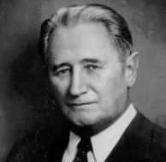
בית התפוצות: ד"ר נחום גולדמן – הוגה הרעיון
"יד לגולה"

Slide 4
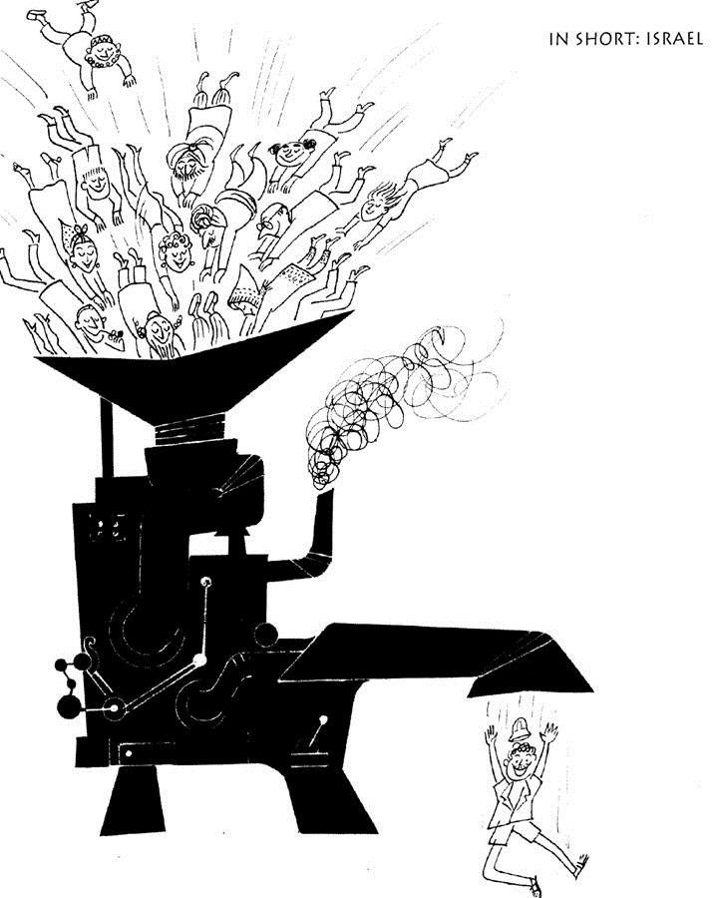
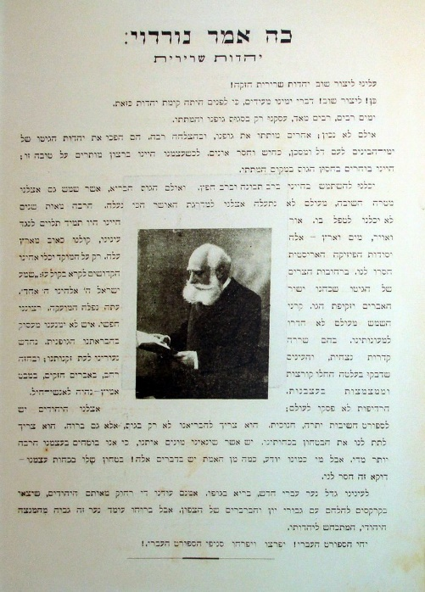
התגובה:

Slide 5
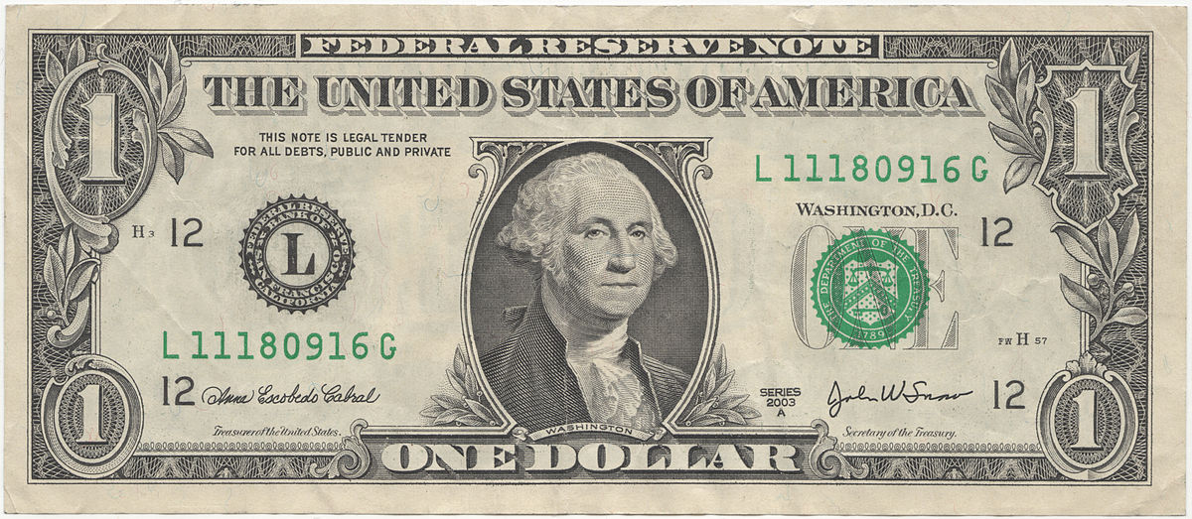
בית התפוצות: 1968 - מגיע הכסף

Slide 6
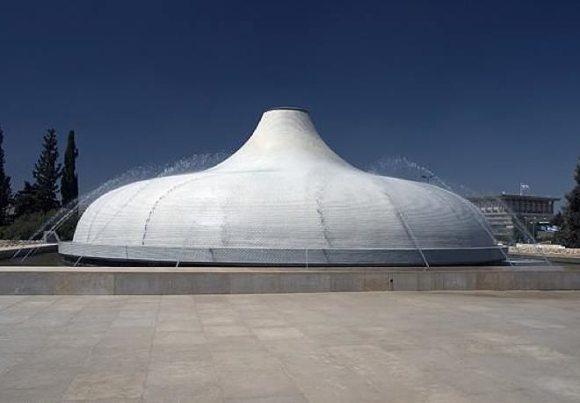
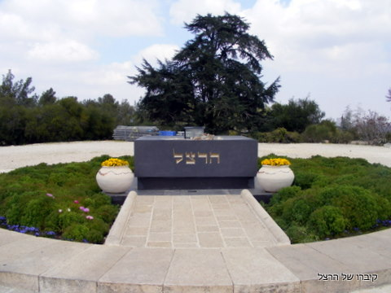
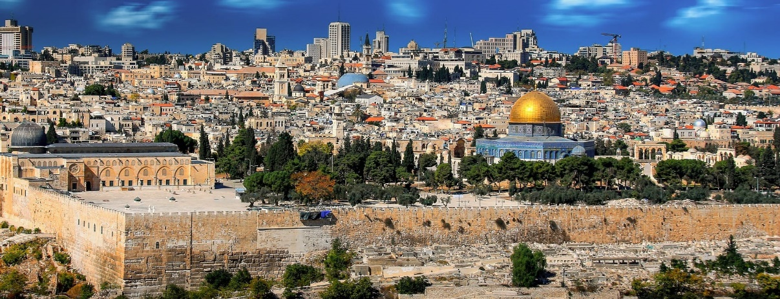
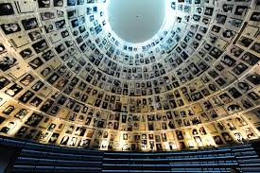
מוזיאונים לאומיים

Slide 7
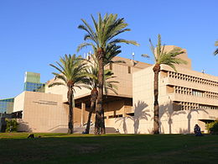
בית התפוצות

Slide 8
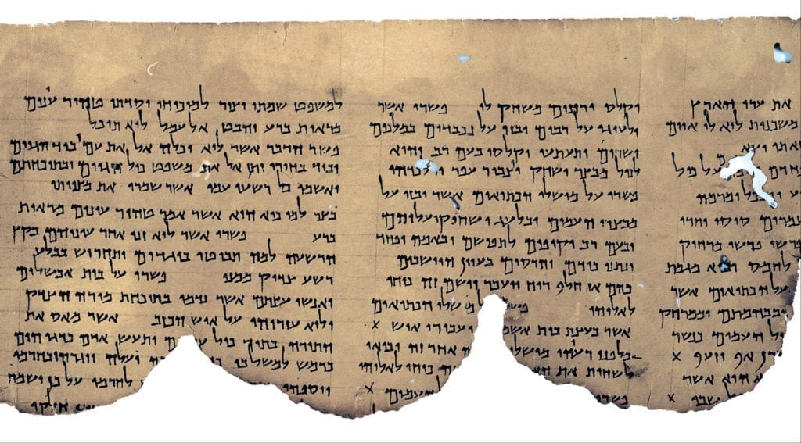
מוזיאונים לאומיים
מהתנ"ך לפלמ"ח

Slide 9
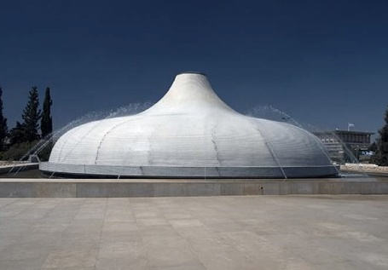
תכנית הלימודים בהיסטוריה
ציונות
שואה
בית שני

Slide 10
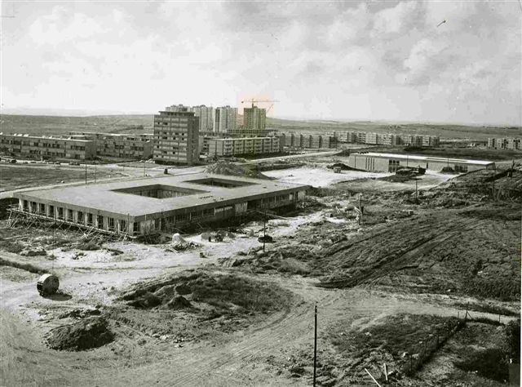
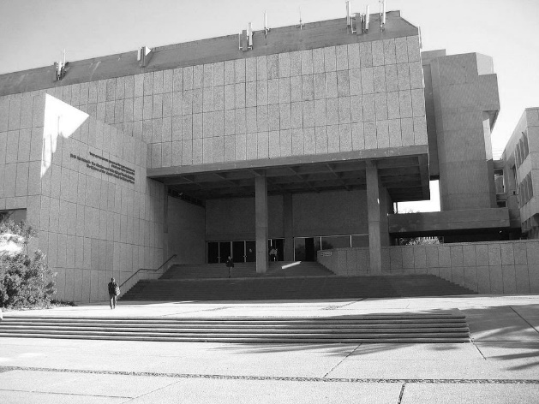
בית התפוצות – שייח מוניס
יש בניין – אין תוכן...

Slide 11
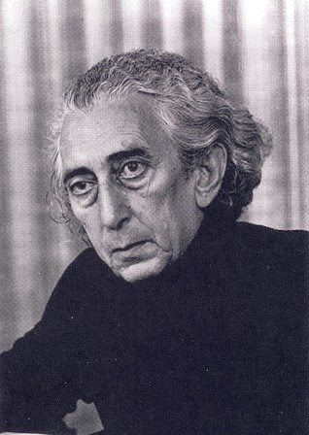
ועדת תוכן
אבא קובנר

Slide 12
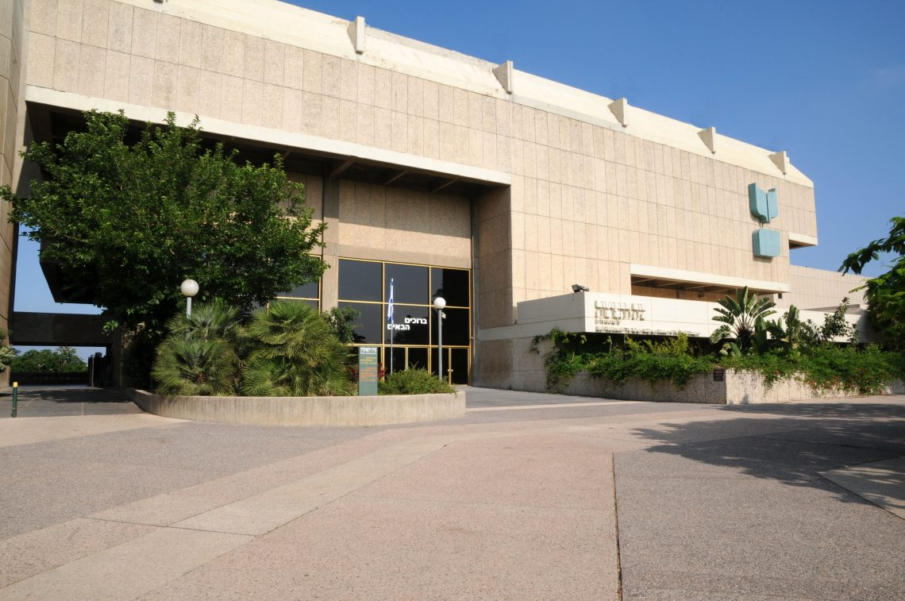
1978 – קם בית התפוצות!
רגע – מה לא קם?

Slide 14
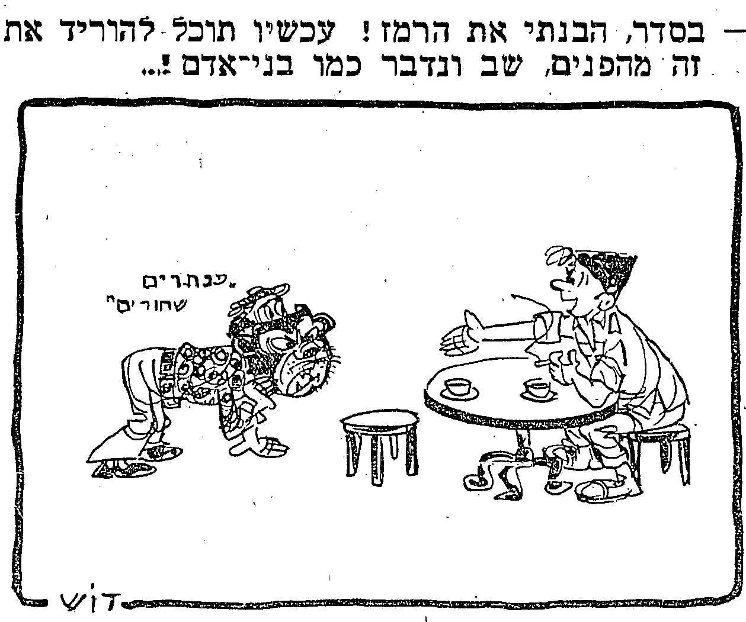
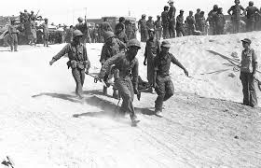
אז מה קרה?

Slide 15
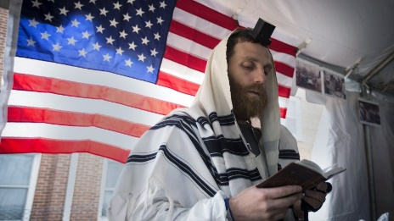
אז מה הקשר?

Slide 16
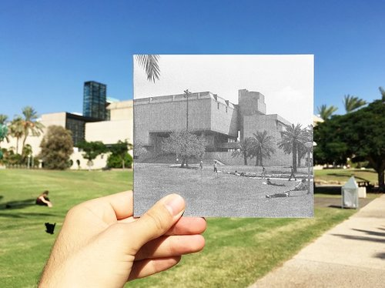
התחדשות

Slide 17
"משנשתנו הזמנים, נשתנו המעשים, משנשתנו המעשים – נשתנו המושגים" (ש"י עגנון) מושגים משתנים על היחס בין קהילות
ישראל והתפוצות – פזורה
ציון ו-'גולה'
'עם'
עמיות יהודית = ישראל כנכס העם היהודי

Slide 18
העם היהודי "מרחב זהות" המבוסס על:
זיכרון היסטורי
זיקה מרובת פנים לישראל
עולם יצירה יהודי
עולם ערכים ייחודי
אורח חיים יהודי
שפה עברית

Slide 19
אתם חלק מהסיפור

Slide 20
תודה רבה!

